Slide 1

Инструменты анализа и управления рисками в организации здравоохранения
1
Г. Альжаксина.
MD, EMBA.
Менеджер здравоохранения.

Slide 2
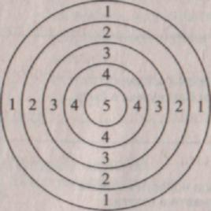






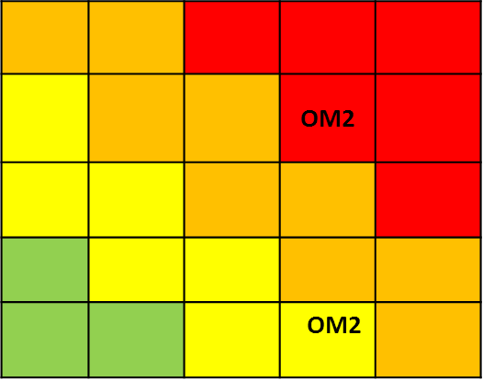

Управление рисками. Карта памяти
2
Добров.
Выявлено
ЦЕЛЬ
безопасность
Угроза
Событие
Проверка МК
Обязат.
Фактор
РИСК =
S
АКТ: СЭС, ППБ, ФСМС
Добров.
КУЛЬТУРА
Межд.
F
Неформ.
Формальн.
КЛАССИФИКАЦИЯ
КИЛИ, ЛКК
O
C
ИНЦИДЕНТЫ
Жалобы
Переоценка
V. Мониторинг
Структура
ОСНОВЫ
Лечение
Уход
Передача
IV. Техники
Мед. перс
ПРОЦЕСС
Охват
Профес.
Аутсорсинг
Страхов
Стратегии
Страхов
Планы
Безопасн
Снижение
Отказ
сотрудники
I.ЦЕЛИ
Политики
Принятие
III. Оценка
РИСК
Процедуры
II. Идентиф.
Цель =
Контроль
Вероятн.
Карта риска
Значимость
Серьезн.

Slide 3
Определения. Термины.
3
Ошибка (Error) – невыполнение запланированного плана действий или следование неверному плану в достижении поставленной цели.
Враче́бная оши́бка — незлоумышленное заблуждение врача (или любого другого медицинского работника) в ходе его профессиональной деятельности (не всегда причиняет вред здоровью)
Неблагоприятное событие (Advers event) – вред здоровью пациента, связанный с оказанием медицинской помощи, а не с осложнением уже имеющегося заболевания или травмы при условии адекватного лечения.
Экстремальное событие (Sentinel Event) – это неблагоприятное событие, связанное со смертью или серьезным физическим состоянием, включая потерю конечности или функции, или психологическим повреждением.
Недопустимое событие (Never event) - серьезные ошибки с потенциально тяжелыми последствиями, являющиеся следствием совершенно недопустимых и сегодня вполне предотвратимых медицинских ошибок, которые теоретически никогда не должны встречаться в современной медицинской практике в связи с наличием и доступностью надежных способов их предупреждения (например, операция, проведенная другому пациенту, оставление инородного предмета в теле пациента во время операции, подача в легкие не того медицинского газа во время анестезии);
Рискованная ситуация или почти ошибка (Near Misses) – когда действия или бездействия медицинского персонала могли бы привести к нанесению вреда пациенту, но этого не произошло в результате вовремя предпринятых профилактических мер или просто благодаря счастливой случайности.

Slide 4
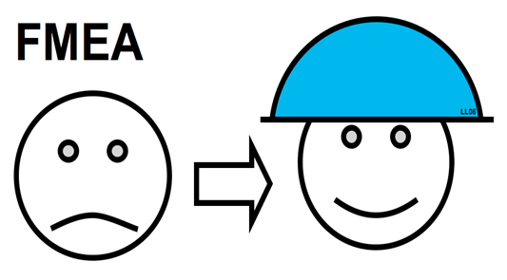
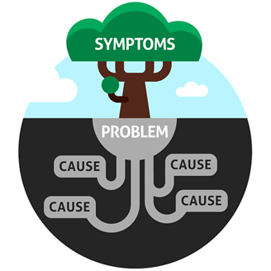
Основные подходы к управлению рисками
4
ПРОАКТИВНЫЙ ПОДХОД
Превентивный
FMEA
HVA
События с высокими факторами риска
Что может пойти не так?
Меры по снижению риска
РЕАКТИВНЫЙ ПОДХОД
Исправляющий
RCA
Неблагоприятные события
Причины...
Уроки из ошибок...

Slide 5

Инструменты управления рисками
5

Slide 6
Анализ и оценка рисков
6
Одной из основных целей управления рисками является упреждающее выявление рисков, оценка уровня их потенциального вреда, оценка вероятности возникновения и создание процедур для критических рисков, которые обеспечивают соответствующие средства контроля и измерения, способные предупредить и нейтрализовать их.
Как мы можем оценить серьезность риска? Как мы можем оценить вероятность риска, который еще не стал реальным?
Чтобы решить, какие риски имеют более высокий приоритет, чем другие, используется следующая формула:
RI=S*P (RI = Risk index, S = Severity, P= Probability of occurrence).

Slide 7
Регистр рисков (результаты оценки рисков)
7
№ п/п | Код риска | Наименование риска | Факторы риска | Владелец риска* | Вероятность P | Тяжесть/Серьезность S | Время влияния t | Балл значимости риска (P * S) + t
1. | S | Недостижение стратегических целей | Снижение качественных показателей | Мед.дир. | 2 | 3 | 1 | 7
2. | F | Отрицательный финансовый результат | Не выполнение производственного плана | Мед.дир. Фин.дир. | 3 | 4 | 2 | 14
3. | C | Несоответствие НПА | Безлицензионная деятельность | Юрист | 2 | 5 | 3 | 13
4. | OG | Перерыв в оказание медицинских услуг | Поломка мед. оборудования | Инженер мед.обор. | 3 | 4 | 1 | 13
5. | OF | Сбой систем обеспечения | Отключение электроэнергии | Инженер электрик | 2 | 1 | 2 | 4
6. | OM1 | Вред здоровью пациента | Ошибки Неблагоприятные события | Мед. Персонал | 4 | 4 | 3 | 19
7. | OM2 | Не правовые действия медицинского персонала | Не заполнено Информиров.согл. | Врач | 3 | 4 | 3 | 15
8 и т.д. | ОМ3 | Вред здоровью медицинского персонала | Передача инфекций от пациента | Медперсонал | 3 | 3 | 2 | 11
*Владелец риска несет конечную ответственность за достижение цели.

Slide 8
Картирование рисков (результаты оценки рисков)
8
Критическое
Большое
Среднее
Малое
Незначительное
 | C
 |  | F, OG, OM2 | ОМ1
 | S | OM3
 | OF
Серьезность/Ущерб $
Очень редко | Редко | Время от времени | Часто | Очень часто
Вероятность

Slide 9

Проактивный анализ рисков
9
FMEA — аббревиатура от Failure Mode and Effect Analysis.
Это — технология анализа разновидностей и последствий возможных отказов (дефектов, по причине которых объект теряет возможность выполнять свои функции).
Чем хорош данный метод? Он дает организации возможность предвидеть возможные проблемы и неполадки еще на этапе проектирования, до того, как они проявятся и окажут воздействие на потребителя/пациента.
В ходе анализа производитель получает такую информацию:
перечень потенциальных дефектов и неисправностей;
анализ причин их возникновения,
тяжести и последствий;
рекомендации по снижению рисков в порядке приоритетности;
общая оценка безопасности и надежности продукции и системы в целом.

Slide 10
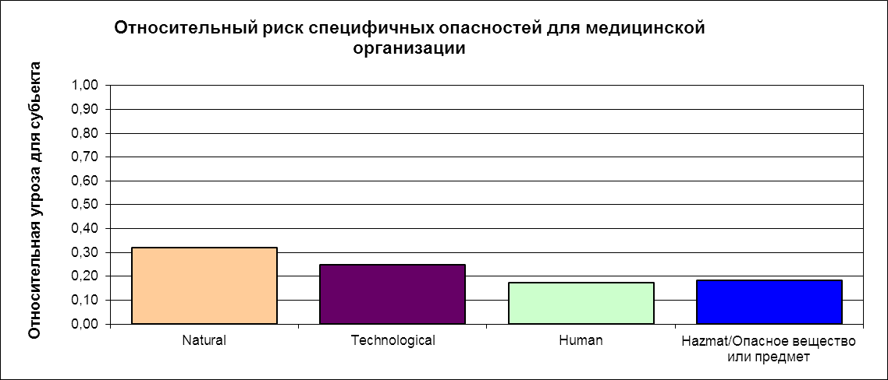

Анализ уязвимостей к опасностям (HVA) - инструмент оценки рисков
10

Slide 11

FMEA - Анализ причин и последствий отказов
11
Алгоритм проведения:
Создать команду для проведения анализа
Подробно описать объект или процесс, его функций и принципы работы (обозначить начальное и завершающее событие)
Составить список потенциальных дефектов (возможных отказов)
Описать причины и последствия - понять, что может привести к возникновению тех или иных ошибок, а также то, как обнаруженные дефекты могут повлиять на пациентов, персонал и организацию в целом.
Рассчитать риски (вероятность возникновения, тяжесть или серьезность, и время для обнаружения или исправления).
Определить приоритетное число рисков (ПЧР) для каждого вида отказа (чем выше ПЧР — тем опаснее нарушение и разрушительнее его последствия).
Разработать предложения и рекомендации
Оценить результат после внедрений

Slide 12
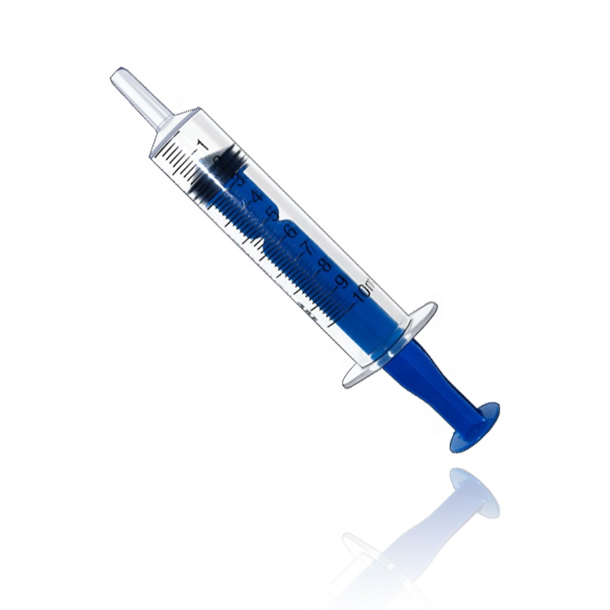
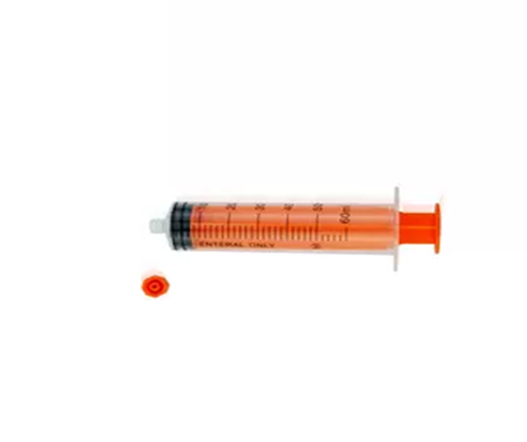
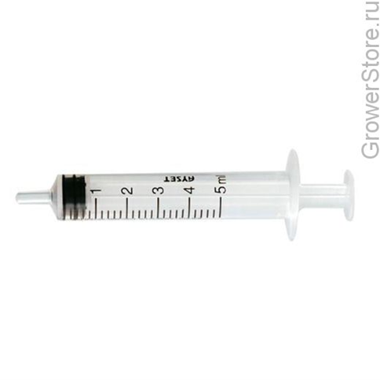

Кейс 1:
Ошибочное введение
12
 | Сценарий 1 А | Сценарий 1 Б | Сценарий 2 А | Сценарий 2 Б | Сценарий 2 С
Субстанция | Жидкое ЛС | Жидкое ЛС | Энтеральное питание | Энтеральное питание | Энтеральное питание
Путь введения | Через рот | Через рот | Зонд | Зонд | Зонд
Средство для введения | Обычный шприц | Оральный шприц | Обычный шприц | Оральный шприц | Красный Оральный шприц
Сбой/ошибка | в/в | в/в | в/в | в/в | в/в
вероятность | 3б | 2 | 3б | 3б | 2б
серьезность | 5 б | 5 | 5 б | 5 б | 5 б
обнаружение | 2 б | 1 | 2 б | 2 б | 1 б
Значимость | 30 баллов | 10 баллов | 30 баллов | 30 баллов | 10 баллов

Slide 13
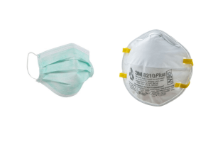




Кейс 2: Риск заражения персонала в период эпидемии Covid19
13
 | Сценарий 1 А | Сценарий 1 Б | Сценарий 2 А | Сценарий 2 Б | Сценарий 2 С
Риск заражения | Контакт с потенциально инфицированным пациентом | Контакт с потенциально инфицированным пациентом | Контакт с инфицированным пациентом | Контакт с инфицированным пациентом | Контакт с инфицированным пациентом
Средства защиты | Медицинский халат, маска, перчатки | Носите дополнительную защиту для лица (например, лицевой щиток) | Медицинский халат, маска, перчатки | Носите дополнительную защиту для лица (например, лицевой щиток) | Носите респиратор N95 или аналогичный*
Сбой/ошибка | в/в | в/в | в/в | в/в | в/в
вероятность | 3б | 2 | 3б | 3б | 2б
серьезность | 5 б | 5 | 5 б | 5 б | 5 б
обнаружение | 2 б | 1 | 2 б | 2 б | 1 б
Значимость | 30 баллов | 10 баллов | 30 баллов | 30 баллов | 10 баллов

Slide 14
Анализ причин и последствий отказов
14
Этап | Сценарий отказа | Причины | Последствия | S | P | t | ПЧР
В отделение доставлен шприц объемом 10 мл с 2% раствором лидокаина для проведения паравертебральной блокады | Введение ЛС внутривенно | Не четко обозначено назначение шприца с ЛС | Остановка сердца | 3 | 5 | 2 | 30
Методы коррекции | Ответственный исполнитель | Проведенные мероприятия | S | P | t | ПЧР
Визуальное обозначение шприца НЕ ДЛЯ В/В ВВЕДЕНИЯ | Клинический фармацевт | Закуп цветного стикера с обозначением НЕ ДЛЯ В/В ВВЕДЕНИЯ. Внести дополнение в правила Обучить персонал | 1 | 5 | 2 | 10

Slide 15
FMEA - Анализ причин и последствий отказов (сбоев)
15
1. Назначение врачом ЛС
2. Лист назначения
3. Подготовка/ разведение ЛС медсестрой
4. Введение пациенту ЛС
ВХОД
ВЫХОД
Шаги в | Сбой | Причина сбоя | Последствия сбоя | S | P | t | ЧПР | Действия | ЧПР После мер
1 | Неправильно указана доза | Врач-стажер | Потенц. вред | 5 | 8 | 5 | 45 | Двойная проверка | 20
2 | Непонятная пропись | Запись от руки | Потенц. вред | 6 | 8 | 5 | 61 | Электронные назначения | 30
3 | Подготовлено не то ЛС | Схожие ЛС | Потенц. вред | 5 | 8 | 5 | 45 | Проверка, размещение | 20
4 | Неправильный пациент (путь введения) | Нагрузка высокая на м/с | Вред здоровью пациента | 5 | 10 | 10 | 60 | Проверка: Тот пациент, лекарство, доза, путь и время введения | 30
 |  |  |  |  |  |  | 211 |  | 100

Slide 16
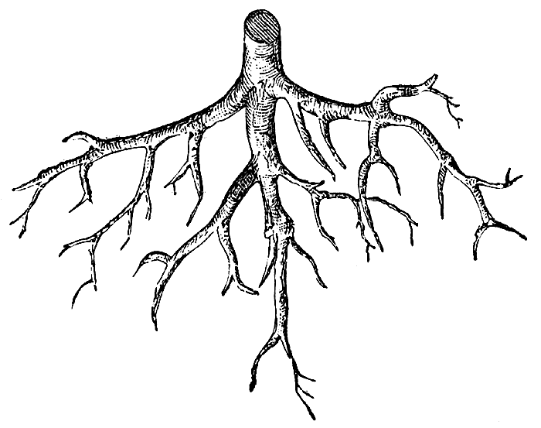

Анализ корневых причин RCA
16
«Всякий добросовестный врач должен стремиться обнародовать свои ошибки, чтобы предостеречь от них других людей, менее сведущих».
Н. И. Пирогов , русский хирург и анатом.

Slide 17
Анализ корневых причин
17
Расследование ошибок, неблагоприятных событий или несчастных случаев является основным процессом в управлении рисками.
Цель расследования — попытаться понять: что произошло? Как это произошло? Почему это произошло? И что можно сделать, чтобы ошибка не повторилась?
Кроме того, расследование стремится ответить на следующие вопросы:
Что послужило причиной неблагоприятного события?
Какие другие факторы способствовали этому?
Что позволило этому реализоваться?
Чтобы ответить на эти вопросы, требуется сбор большого количества данных. Данные собираются из разных источников с использованием различных методов, чтобы понять процесс ошибки в ее собственном уникальном контексте.

Slide 18
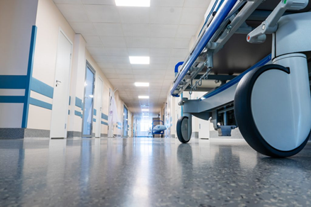

Анализ корневых причин
18
Что такое «RCA»?
Реактивная Оценка основных причинных или способствующих факторов, связанных с конкретным событием
Анализ сосредоточен главным образом на системе и процессах, а не назначение индивидуальной ответственности
Когда проводится RCA?
Все экстремальные события
Все серьезные неблагоприятные события
События, которые привели или могут привести к инвалидности или смерти пациентов
Группа событий или аварийных ситуаций, которые имеют потенциальный риск (почти-ошибки).

Slide 19
Анализ корневых причин
19
Порядок проведения RCA?
В течение 45 дней после того, как учреждению стало известно, что требуется RCA, RCA ДОЛЖНЫ быть:
Завершен
Подписан руководителем учреждения
Задокументирован в системе
Этапы процесса RCA:
Начало работы, день с 1 по 14
Анализ 15-45 дней
Обратная связь
Внедрение и измерение

Slide 20
Анализ корневых причин
20
Произошло событие
Провести анализ корневых причин
Принять незамедлительные меры
Блок-схема события
Ask “5 Whys”
Введите событие в информационную систему безопасности пациентов.
Причинно-следственная диаграмма
Заявление первопричины
Реализация корректирующих мер
RCA
Требуется?
Оцените корректирующие действия по отношению к целям

Slide 21
RCA. Шаг 1 – создать команду
21
Команда из 4-5 человек (включить тех, кто знаком с процессом или областью где произошел инцидент).
Заручиться от членов команды, что информация, полученная в ходе разбора должна является конфиденциальной.
Привлечь руководителей организации, клинических и вспомогательных подразделений чтобы получить «поддержку».
Исключить лиц, непосредственно причастных к инциденту, но включите в список лиц для интервью (их опыт и знание ситуации помогут команде RCA).
Члены команды должны быть доступны для участия (необходимо заручиться поддержкой руководителей до назначения в команду RCA).
Если в ходе проведения RCA выясняется, что рассматриваемое событие является результатом преднамеренно небезопасного действия (например, связанное со злоупотреблением психоактивными веществами, или событие, связанное с предполагаемым жестоким обращением с пациентом) - группа RCA должна передать событие руководству и прекратить свои дальнейшие усилия для проведения разбора.

Slide 22
RCA. Шаг 2 - Своевременное обучение.
22
На первом собрании команды RCA необходимо обеспечить ориентацию процесса RCA, чтобы у всех участников было общее понимание.
Приветствуется обсуждение вопросов сортировки и иерархии силы действий.
Распределите роли для лидера, советника и регистратора.
Определите дату и время встречи, чтобы избежать возможных задержек.
Изучите правила поведения и ожидания.
Приветствие топ-менеджера может подчеркнуть важность работы команды.

Slide 23
RCA. Шаг 3 - Начальная диаграмма событий (Начальная блок-схема).
23
Схема в хронологическом порядке от первого до последнего известного факта (дает одинаковое понимание события всеми членами команды).
Установление серии событий, предшествующих событию,
Включите только те события, которые имеют решающее значение для понимания.
Диаграмму можно легко изменить, если использовать «стикеры».
Используйте инструменты и методы (флип-чарты, мозговой штурм, «парковка» для вопросов и т. д.).
Первоначальная блок-схема должна четко указывать, что вы знаете и чего не знаете.
Посетите место события, используйте оборудование и смоделируйте то, что произошло.
Придерживайтесь фактов.

Slide 24
RCA. Шаг 3 - Начальная последовательность событий (Начальная блок-схема).
24
Пример начальной диаграммы события
Пациент найден на полу с переломом бедра
Пациент поднялся с больничной койки и пошел в ванную
Пациент поскользнулся и упал

Slide 25
RCA. Шаг 4 - Выявление пробелов в информации
25
Обращаясь к каждому событию на блок-схеме, спрашивайте, почему каждое событие произошло, пока не останется ни вопросов, ни ответов.
Если ответ приводит к обвинению человека или группы лиц, снова задайте вопрос «почему», чтобы перейти к системной проблеме.
Используя вопросы сортировки, определите вопросы, на которые необходимо ответить.
Остерегайтесь предвзятости ретроспективного взгляда. Команды часто делают поспешные выводы, полагая, что они знают причину неблагоприятного события - естественную тенденцию. На самом деле встречается несколько точек принятия решения, и с ними нужно работать. Эти факторы окружающей среды и точки принятия решений необходимо понимать, чтобы определить первопричину или способствующие факторы.

Slide 26
RCA. Шаг 5 - Сбор необходимой информации
26
Перечислите услуги, отделы и информацию, необходимые команде RCA, включая политики, процедуры, отчеты, правила, медицинские записи, протоколы комитетов и т.д.
Определите интервью с необходимым персоналом.
Определите, кто несет ответственность за получение информации.
Определите сроки, необходимые для получения информации.

Slide 27
RCA. Шаг 6 - Сбор фактов: интервью, обзоры диаграмм и обзоры литературы.
27
При установлении фактов:
Посетите место инцидента и смоделируйте его. (Не допустите второй аварии!)
Проведите собеседование с широким кругом людей для тщательного исследования систем.
Сосредоточьтесь в первую очередь на системах и процессах, а не на человеке.
При собеседовании помните:
Интервьюируйте одного человека за раз.
Сообщите им, что информация RCA защищена и считается конфиденциальной и привилегированной.
Поощряйте интервьюируемого рассказывать свою историю без вопросов и перерывов.
Поощряйте интервьюируемого ограничивать свои комментарии тем, что они наблюдали, избегать слухов и комментариев, не связанных с их личными знаниями или опытом.
Пусть один из членов команды задает заранее выбранные вопросы.
Открывайте обсуждение для всех членов команды только после того, как были заданы все заранее определенные вопросы.
Избегайте вопросов, на которые есть ответы «да» или «нет».

Slide 28
RCA. Шаг 6 - Сбор фактов: интервью, обзоры диаграмм и обзоры литературы.
28
Будьте вежливы, внимательны и открыты, избегайте смущения любого собеседника, корректируйте свой стиль, чтобы он соответствовал потребностям собеседника, относитесь к собеседникам с открытой дипломатией и помогайте робким собеседникам.
Оставайтесь в теме; не отвлекайтесь на «слухи».
Помните, что вы ищете истину о проблемах системы, а не отдельных лиц, и основная цель состоит в том, чтобы выяснить, что произошло и почему это произошло.
Завершите интервью, поблагодарив каждого человека и предложив при необходимости связаться с членом команды и сообщить дополнительную информацию.
При необходимости проводите поиск фактов и обзоры диаграмм.
Определите и запишите документы, книги, веб-сайты или другие материалы, использованные во время исследования, связанного с этим событием.

Slide 29
RCA
29
Шаг 7 - Окончательная диаграмма событий (окончательная блок-схема).
Последняя диаграмма событий представляет собой то, что стало известно в ходе расследования.
Наконец, спросите о значимости каждого события (вопрос «и что из этого?»), и запишите ответы под событием. Это помогает команде определить уязвимости и потенциальные первопричины / способствующие факторы, а также их приоритет.

Slide 30
RCA.
30
Шаг 8 - Определите корневые причины / способствующие факторы (RC / CF).
При разработке формулировок основных причин необходимо учитывать следующие пять правил:
Заявления об основной причине должны включать причину и следствие.
Негативные описания людей не должны использоваться в утверждениях первопричин.
Каждая человеческая ошибка имеет предшествующую причину.
Нарушения процедуры не являются первопричиной, но должны иметь предшествующую причину.
Неспособность действовать является первопричиной, когда существует обязанность действовать.

Slide 31
Анализ корневых причин
31
«5 Whys»
Метод детализации в процессе действия, чтобы определить основные причинные факторы, связанные с каждым отклонением процесса
Техника «5 Почему» используется для получения «корневой причины» события.
«Корневая причина»: основная причина инцидента, другие способствующие факторы часто являются «симптомами», проистекающими из основной причины.

Slide 32
Анализ корневых причин
32
Применение «5 Whys» в RCA
Для каждого шага в процессе, спросите:
Какая проблема произошла во время этого шага?
Почему эти проблемы происходят?
Если ответ из (1) не дает причины, продолжайте спрашивать: «Почему?", Пока не будет получен ответ.
ПРИМЕЧАНИЕ: Частое повторение шагов # 1-2 до 5 раз приведет к основной причины - отсюда и название '5 почему ».

Slide 33
Анализ корневых причин
33
Пример промежуточной диаграммы события
Пациент встал с больничной койки и пошел в ванную
Пациент поскользнулся и упал
Пациент найден на полу с переломом бедра
Почему пациент встал с постели? Чтобы сходить в туалет
Почему пациенту идет в ванную сам? - Пациент не считается как с высоким риском падения, применимы обычные меры предосторожности.
Почему пациент не считается с высоким риском падения? Подсчет оценки риска была значительно ниже порогового.
Почему риск пациента опускается ниже порога?
Инструмент оценки риска падения не рассматриваются принимаемые конкретные медицинские препараты.

Slide 34
Анализ корневых причин
34
Пример промежуточной диаграммы события
Пациент встал с больничной койки и пошел в ванную
Пациент поскользнулся и упал
Пациент найден на полу с переломом бедра
Почему пациент поскользнулся и упал?
Пациент потерял равновесие по пути в ванную комнату.
Почему пациент потерял равновесие?
Пациент не носил нескользящие носки
Почему пациент не носил нескользящие носки?
Носки не доступны пациенту.
Почему не доступны для пациента? Закончился запас, пополнение еще ​​не проводился.
Почему пополнение так долго? Выходные, ночные смены, низкий охват персонала..

Slide 35
Анализ корневых причин
35
Пример финальной диаграмма события
Пациент поступил в отделение
Форма оценки риска падения – не включает прием ЛС. Риск падения пациента - низкий
Пациент поднялся с
больничный койки и пошел в ванную комнату
Нет в наличии противоскользящих носков из-за задержки закупа
Пациент передвигается в скользких носках
Пациент поскользнулся и упал
Пациент был найден на полу с переломом бедра

Slide 36
Заявление корневых причин:
36
В связи с тем, что форма оценки риска падения не включает прием медикаментов, не учтен прием пациентом препарата, повышающего риск падения, и пациент не оценен как с риском падения и обычные меры профилактики.
Из-за задержки закупа противоскользящих носков для пациента пациент передвигался в палате в скольких носках.
В результате свободного передвижения в скользких носках пациент поскользнулся и упал.

Slide 37

Cause and Effect Diagram
Причинно-следственная диаграмма
37
Шаги причинно-следственной диаграмме Идентификация проблем
Мозговой штурм события
Полная схема
Причинно-следственные связи

Slide 38
Cause and Effect Diagram
Причинно-следственная диаграмма
38
Шаг 1: Идентификация проблемы:
Пациент, одетый в тапочках, выданные больницей
Пациент, покинул кровать чтобы покурить
Пациент, пошел по тускло освещенному коридору
Пациент поскользнулся, потерял баланс и упал
Пациент поломал бедро
Перелом бедра (заявление проблемы)
Совет: команда может иметь трудности при заявлении проблемы – это должно отражать то, что вы пытаетесь избежать. Будьте проще (существительное-глагол по возможности)

Slide 39
Шаг 2: Мозговой штурм корневых причин (стр.1 из 2):
39
Для второго шага, лидеры имеют подсказку для того, чтобы спросить «чем вызвано» заявление неоднократно. На этом примере вы можете спросить: «Перелом бедра был вызван…»
Упал в коридоре (действие)
Совет:
лидер команды неоднократно задает вопрос «чем вызвано»
используйте заметки, чтобы записать предложенные причины и оценить впоследствии
Когда изучены возможные причины, помните правила мозгового штурма:
не судите предложения
стремиться к количеству
вовлечь всех
Плохой балланс (состояние)
Перелом бедра (заявление проблемы)
Бетонный пол
(состояние)
Скользкая обувь (состояние)
Плохое освещение (состояние)
Быстрая ходьба (состояние)

Slide 40
Шаг 2: Мозговой штурм корневых причин (стр.2 из 2):
40
Упал в коридоре (действие)
Когда все предложения исчерпаны, посмотрите весь список причин и выберите наиболее уместные для данного события.
Эти первопричины могут иметь столь непосредственное отношение, что если бы они были устранены, событие, скорее всего не произошло.
Помните, нужно иметь хотя бы одно действие и несколько условий условия
Плохой балланс (состояние)
Перелом бедра (заявление проблемы)
Бетонный пол
(состояние)
Скользкая обувь (состояние)
Совет:
Некоторые группы начинают беспокоиться о том, что конкретная причина может охватить несколько различных областей – расслабьтесь! Положите это в любое место.
Когда вы должны прекратить строить очередную ветвь? продолжайте работать, пока не исчерпаете информацию или не решите, что нет смысла в дальнейшем рассмотрении
Плохое освещение (состояние)
Быстрая ходьба (состояние)

Slide 41
Шаг 3: Полная цепочка событий(стр.2 из 2):
41
В результате чего каждая из основных причин устранена.
Диаграмма причинно-следственной связи:
Никотиновая зависимость
Заручился не курить
Упал в коридоре (действие)
Вышел покурить
Политика, свободная от дыма
Требование стандартов
Плохой балланс (состояние)
Возраст, не тренирован, медикаменты
Сопутствующие заболевания
Перелом бедра (заявление проблемы)
Сопутствующие факторы
Плохое освещение (состояние)
Нет света в коридоре
Ресурсы, контракты, нехватка персонала
Скользкая обувь (состояние)
Больничная обувь
Обувь не предназначены для ходьбы пациентов

Slide 42
Заявление корневых причин:
42
Как только диаграмма причинно-следственной связи будет заполнена, команде необходимо заявить корневые причины и сопутствующие факторы:
В связи с политикой «больница свободная от дыма» и никотиновую зависимость, наши пациенты используют наружные места для курения, что увеличивает риск падения и получения травм.
Возраст пациента и физическая неподготовленность, сопутствующие состояния увеличивает риск падения.
Нехватка ресурсов, персонала, вероятность не распознавания и исправления проблем с техническим обслуживанием, увеличивает риск падения из-за плохого освещения.
Ходьба в тапочек, создала повышенный риск скольжения у пациентов, при выходе из здания больницы.

Slide 43
5 правил для причинной связи (стр.1 из 2):
43
Правило 1. Четко показать причинно-следственную связь
НЕПРАВИЛЬНО: Врач был уставшим.
ПРАВИЛЬНО: Врач работал 80 часов в неделю, в результате усталости, скорее всего, неправильно прочитал инструкцию, что привело к неправильной установке трубки.
Правило 2. Используйте конкретные и точные названия, а не негативные и расплывчатые слова.
НЕПРАВИЛЬНО: плохо написана инструкция.
ПРАВИЛЬНО: инструкция написана мелким шрифтом, который был трудным для чтения, не включала иллюстрации. В результате инструкция не использовалось часто и не было улучшения производительности для операторов.
Правило 3. Ищите причину, а не ошибку человека
НЕПРАВИЛЬНО: Резидент допустил ошибку.
ПРАВИЛЬНО: из-за отсутствия автоматизированного программного обеспечения для проверки пределов дозировки и отсутствия вспомогательных средств при дозировании существует вероятность этой ошибки дозирования, которая привела к тому, что доза была в три раза увеличена.

Slide 44
5 правил для причинной связи (стр.2 из 2):
44
Правило 4. Ищите причину, а не нарушение процедуры.
НЕПРАВИЛЬНО: Техники не следовали процедуре КТ.
ПРАВИЛЬНО: шум и беспорядок в зоне подготовки и производственные нагрузки для быстрого завершения КТ-сканирования увеличили вероятность пропуска шагов в протоколах КТ-сканирования. это привело к воздушной эмболии при непреднамеренном использовании пустого шприца.
Правило 5. бездействие возникает только тогда, когда существует ранее существовавшая обязанность действовать.
НЕПРАВИЛЬНО: Медсестра не проверяла назначения каждые пол часа.
ПРАВИЛЬНО: Отсутствие установленной процедуры для проверки заказов

Slide 45
Действия:
45
Действия - важный компонент RCA.
Сильные и хорошо продуманные действия укажут четко уязвимые места и будут легко понятны.
Для действий можно использовать следующие критерии:
Направлена на корневые причину/сопутствующие факторы
Специфичные и конкретные
Понимается читателем и может быть внедрено
Необходимо тестировать до внедрения (по возможности)
Проконсультированы с владельцем процесса.

Slide 46
RCA. Иерархия действий
46
Более сильный
Средний
Слабее
Вероятно, чтобы исключить или значительно уменьшить повторение события
Может помочь контролировать выявленное событие
Менее эффективен при использовании отдельно
Меньше полагаться на людей
Больше полагаться на людей
Все уровни действий важны

Slide 47
RCA. Принятие мер.
47
... Окончательное согласование RCA и Плана действий.
Заполненный RCA подписывается всеми членами команды RCA и руководителем организации или ответственным лицом.
Дата, когда руководитель подписывает отчет, является датой завершения RCA.

Slide 48
Результаты. Измерение:
48
Итоговые показатели дают нам подтверждение того, что мы надеялись достичь. Хорошо продуманная мера документирует эффективность наших изменений и послужит мощной козырем
Для измерения результатов можно использовать следующие критерии:
Измеряйте эффективность действия, а не завершение действия (например, показатель оценки риска падения из всех госпитализированных пациентов. Не измерять показатель обучения персонала оценке риска падения).
Количество числитель и знаменатель (если применимо)
Определить значение и частоту измерения
Показатель должен быть реалистичным (напр., не говорите 100% соответствие – не может быть)

Slide 49

35
СПАСИБО ЗА ВНИМАНИЕ!

